Slide 1
Исторический поединок «Мы память пронесем через года»
Посвящается 80-летию полного снятия блокады Ленинграда

Slide 2
5 туров
«По дорогам истории» (команды совещаются 10 секунд и пишут ответ на бланке)
«Блокада в памяти и сердце» (отвечает команда, первая предложившая ответ)
Конкурс капитанов «Неизвестные страницы блокадного Ленинграда»
Творческое задание «Мы о войне стихами говорим» (выразительное чтение стихотворения, предложенного команде в кейсе).
Создание открытки «Ленинград сражался и жил» (презентация открытки с кратким комментарием ее идеи; создается отдельной группой или одним обучающимся)

Slide 3
1 тур «По дорогам истории»
Назовите дату начала блокады Ленинграда
Назовите дату полного снятия блокады Ленинграда
Какова самая низкая выдача нормы хлеба во время блокады?
Где брали ленинградцы воду во время блокады?
По какому озеру проходила «Дорога жизни»?
Какая болезнь получила название «ленинградской»?
Его звук называли живым биением сердца Ленинграда.
Как называлась блокадная железная печка?
Какой легендарный корабль принял участие в обороне Ленинграда?
Что первым разрушили фашисты при бомбежке Ленинграда?
Кому принадлежит самый известный дневник блокадного Ленинграда?
На каком кладбище захоронено большинство ленинградцев, умерших во время блокады?
Как называлась комната, которую фашисты вывезли из пригорода Ленинграда?
Для чего в блокадном Ленинграде варили и пили напиток из хвои?

Slide 4
2 тур
1. Успенская церковь построена на месте старого кладбища, на котором во время блокады Ленинграда хоронили людей, умерших от голода. Церковь строилась на пожертвования горожан, и в ее стенах находятся 8 тысяч кирпичей. А что написано на этих кирпичах?
2. Почему в годы войны значительная часть сокровищ ленинградских музеев была спрятана в самом заметном для фашистских лётчиков и артиллеристов здании – Исаакиевском соборе?
3. О каком произведении искусства одна из зарубежных газет написала: “Страна, художники которой в эти суровые дни создают произведения бессмертной красоты и высокого духа, непобедима!”

Slide 5
4. Название знаменитой дороги, связывавшей во время блокады Ленинград и Большую землю, известно всем – “Дорога Жизни”. Но немногие знают, что это название появилось позднее, а как называли этот путь в начале, когда он только начал действовать?
5. После прорыва блокады в январе 1943 года власти провели спецоперацию: в Ярославской области было собрано четыре вагона дымчатых кошек, которых перебросили в осажденный город. Объясните, с какой целью?
6. Как спасали от фашистов «Медного всадника»?

Slide 6
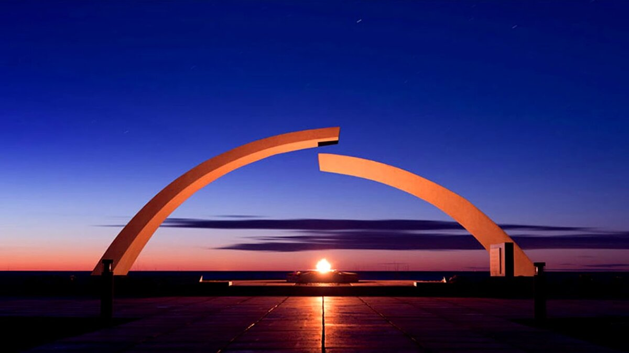
7. Как называется этот памятник?

Slide 7
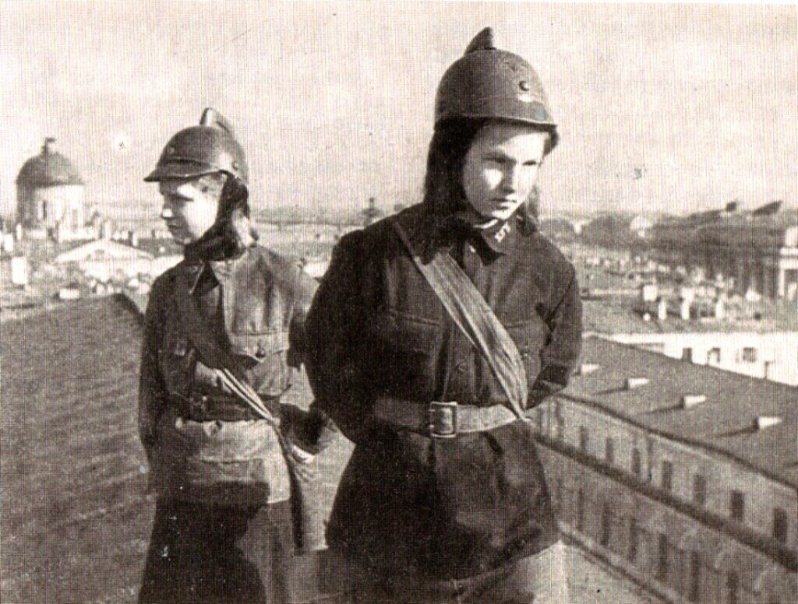
8. Что дети делают на крыше?

Slide 8
9. Восстановите текст
О.Берггольц в “Февральском дневнике” писала:
Когда немного посветлело небо, Мы вместе вышли за водой и хлебом И услыхали дальней канонады Рыдающий, тяжёлый, мерный гул: То Армия рвала (2 слова пропущены) Вела огонь по нашему врагу. Что рвала армия?

Slide 9
10. Предположите, как называется стихотворение Павла Булушева, фрагмент которого вы услышите?
Черное небо вспорото Сабельным взмахом ракет. Небо великого города Окрашено в разноцвет. Вьюжится, вьюжится, вьюжится, Огненный снегопад. В огненном вальсе кружится Праздничный Ленинград. И я – со товарищи – рядом, Сбросив на снег шинель, Развешиваю над Ленинградом Праздничную шрапнель.

Slide 10
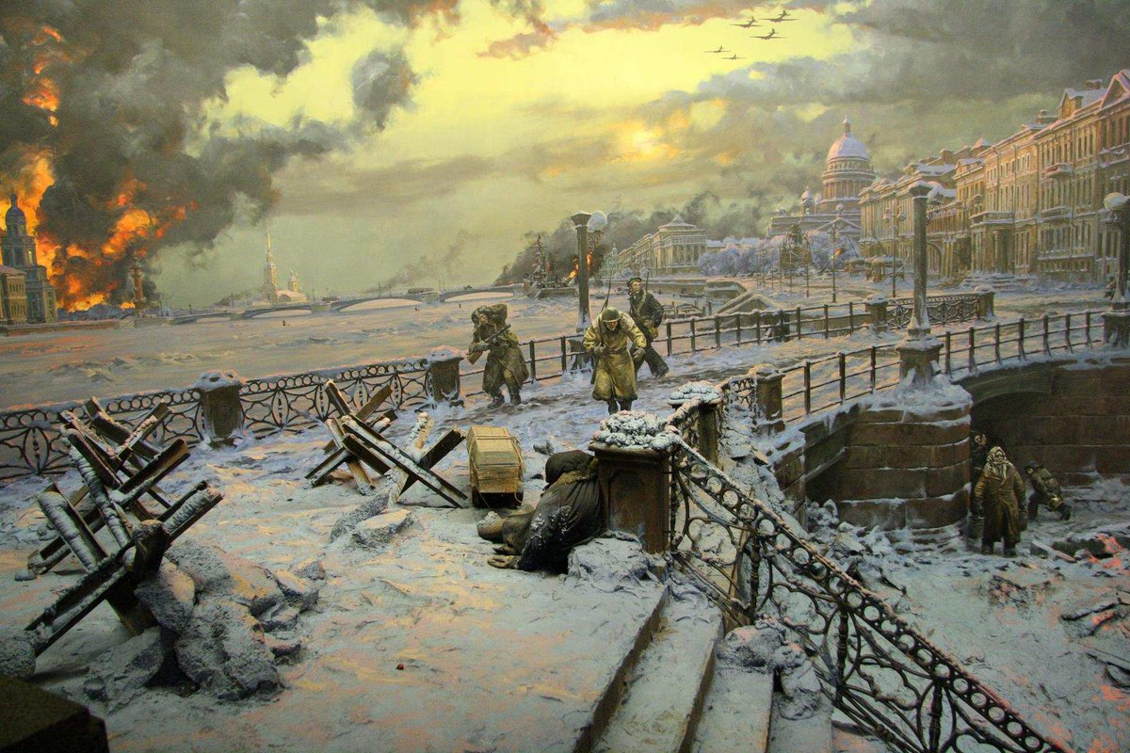
4 тур
«Мы о войне стихами говорим»
Учитель-модератор. Приглашаем чтецов команды (Выступает учащийся, который готовился к выразительному чтению).
5 тур
Презентация на большом экране открытки «Ленинград сражался и жил», подготовленной пресс-центром.

